Slide 1
Художественно-эстетическое развитие (лепка) «Прекрасные бабочки»
Муниципальное казенное дошкольное образовательное учреждение «Детский сад №3 п. Теплое»
Подготовил воспитатель старшей группы:
Игнатова Алла Михайловна

Slide 2
Творчество (креативность) – активная, целенаправленная деятельность человека, в результате которой возникает что-то новое, оригинальное. По мнению ряда современных психологов, лучшим периодом для развития творчества является дошкольный возраст. Поэтому развитию творчества уделяется много внимания во всех видах деятельности дошкольника. Общеизвестно, что художественно – творческие способности, умения и навыки детей необходимо начинать развивать как можно раньше, поскольку занятия изодеятельностью способствуют развитию творческих способностей, воображения, наблюдательности, художественного мышления и памяти детей. В процессе всех видов изобразительной деятельности (рисования, лепки, аппликации) ребенок испытывает разнообразные чувства: радуется красивому изображению, которое он создал сам, огорчается, если что-то не получается. Но самое главное – создавая изображение ребенок приобретает различные знания, уточняются и углубляются его представления об окружающем, в процессе работы он осмысливает новые качества предметов, овладевает изонавыками, умениями учится осознанно их использовать.

Slide 3
Под художественным творчеством детей дошкольного возраста подразумевается создание субъективно нового (значимого для ребенка) продукта (рисунок, лепка, аппликация, танец, песня), создание (придумывание) к известному ранее не использованных деталей, по новому характеризующих создаваемый образ, разных вариантов изображения, применение ранее усвоенных способов изображения или средств выразительности в новой ситуации, проявление инициативы во всем. Таким образом, необходимо расширять опыт ребенка, создавать прочные основы для его творчества. Чем больше ребенок видел, слышал, переживал, чем больше узнал и усвоил, тем значительнее и продуктивнее, при других равных условиях, станет деятельность его воображения.

Slide 4
Сегодня я предлагаю нашим детям слепить из пластилина: Материал: пластилин, стек, дощечка. 1.Берем пластилин, хорошо разминаем. Формируем туловище и голову. 2. Лепим глазки. Для этого из белого пластилин катаем небольшие шарики и прикрепляем их к голове. 3. Лепим зрачки. Скатываем маленькие шарики черного цвета. Прилепляем к глазкам.
На лесной полянке чудо -
на цветочках бантики,
Это бабочки расселись
ак цветные фантики.

Slide 5
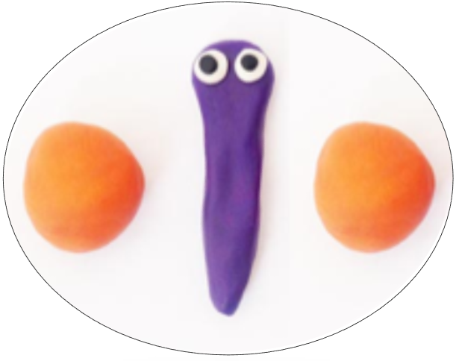
4. Берем кусок яркого пластилина. Делим на 2 одинаковые части. 5.Из каждой части делаем крылышко и прикрепляем их к туловищу. 6. Лепим усики-2 небольших жгутика. Прикрепляем к голове. Кончики закручиваем. Крылышки у бабочки украшаем по желанию.

Slide 6
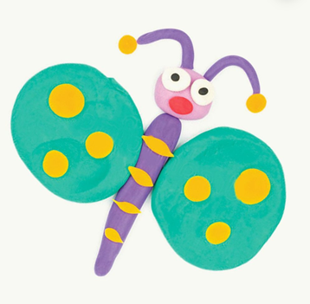
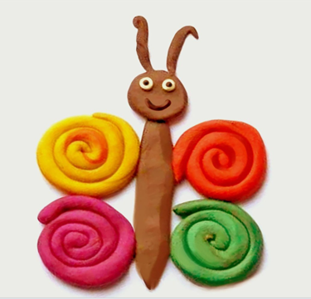
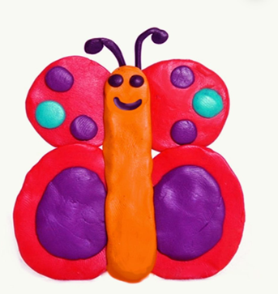
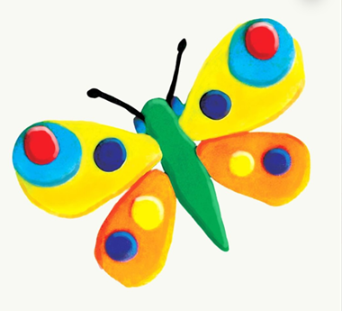
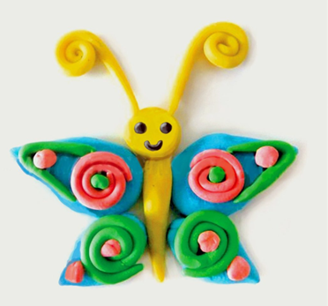
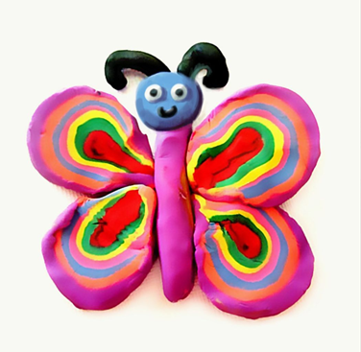
Варианты бабочек .
Фото детей с получившимися работами предлагаю переслать своим воспитателям.

